Slide 1
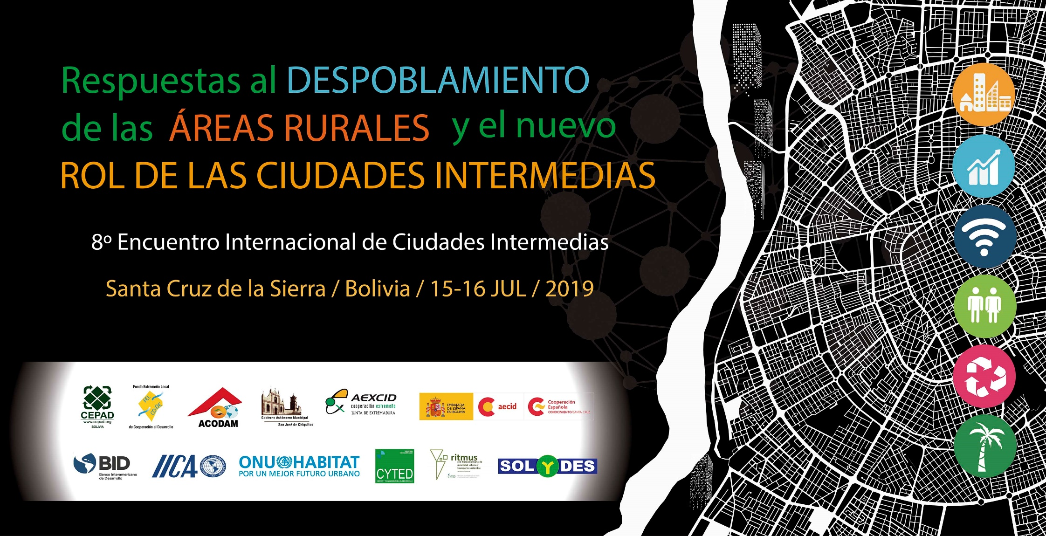

Slide 2


8vo Encuentro Internacional de Ciudades Intermedias
15 y 16 de julio de 2019
Santa Cruz de la Sierra, Bolivia
RESPUESTAS AL DESPOBLAMIENTO DE LAS ÁREAS RURALES Y EL NUEVO ROL DE LAS CIUDADES INTERMEDIAS
¿Qué estamos haciendo para responder el despoblamiento, la migración y la presión sobre las ciudades receptoras?

Slide 3
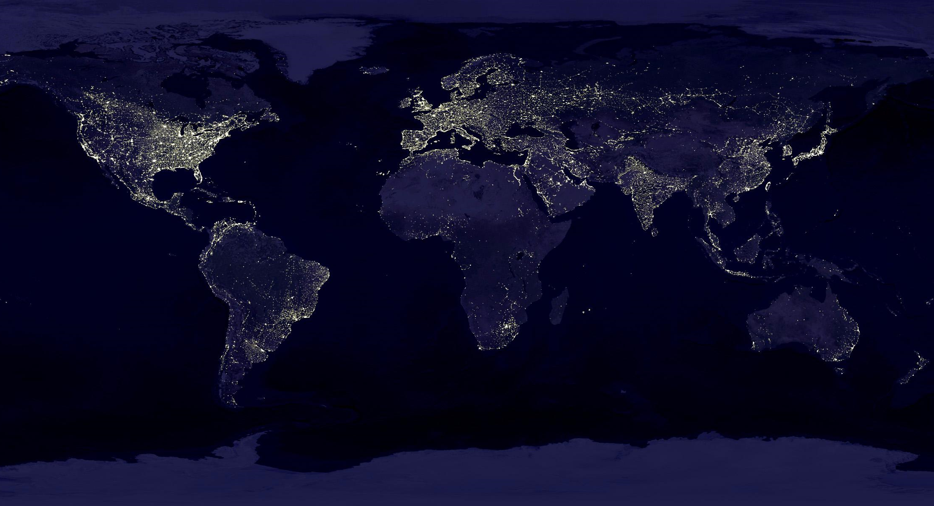


Slide 4
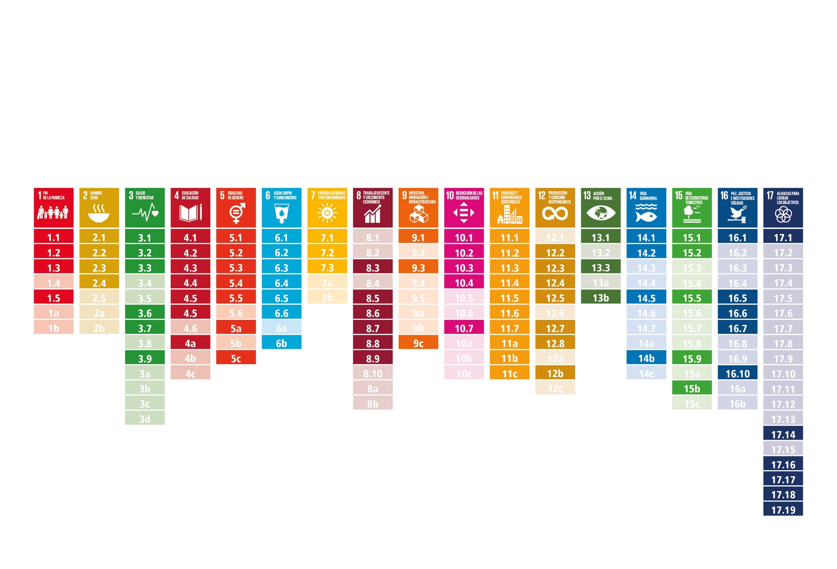
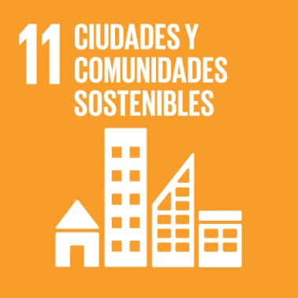

65% de metas de los ODS están vinculados al desarrollo territorial y urbano

Slide 5

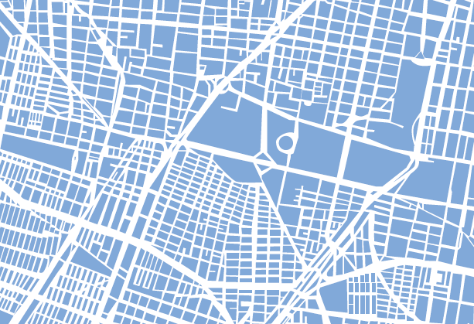
“95. Apoyaremos la aplicación de políticas y planes de ordenación territorial integrados, policéntricos y equilibrados, alentando la cooperación y el apoyo recíproco entre ciudades y asentamientos humanos de diferentes escalas, fortaleciendo la función de las ciudades y localidades de tamaños pequeño e intermedio en la mejora de los sistemas de seguridad alimentaria y nutrición, proporcionando acceso a servicios, infraestructuras y viviendas sostenibles, asequibles, adecuadas, resilientes y seguras, facilitando vínculos comerciales eficaces en todo el espacio continuo entre zonas urbanas y rurales, y garantizando que los pequeños agricultores y pescadores estén asociados a mercados y cadenas de valor locales, subnacionales, nacionales, regionales y mundiales.”

Slide 6
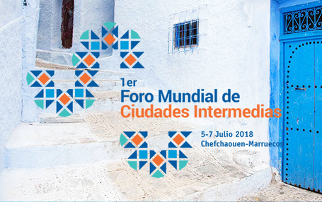

Slide 7
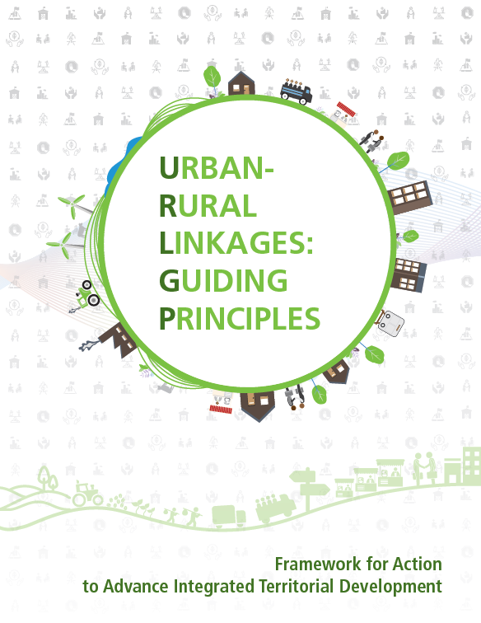
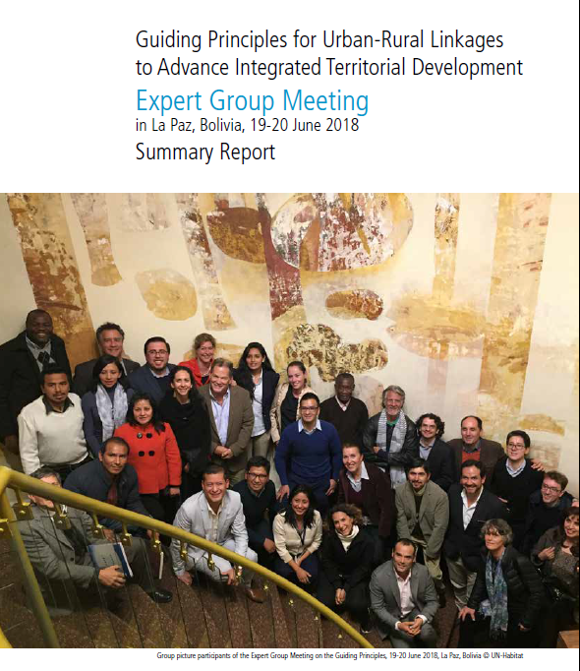

Slide 8
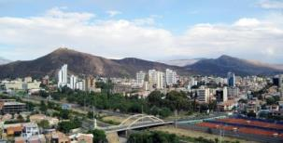
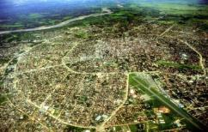
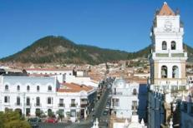

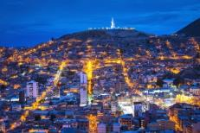
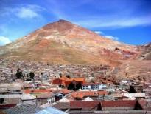
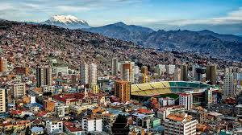



Slide 9
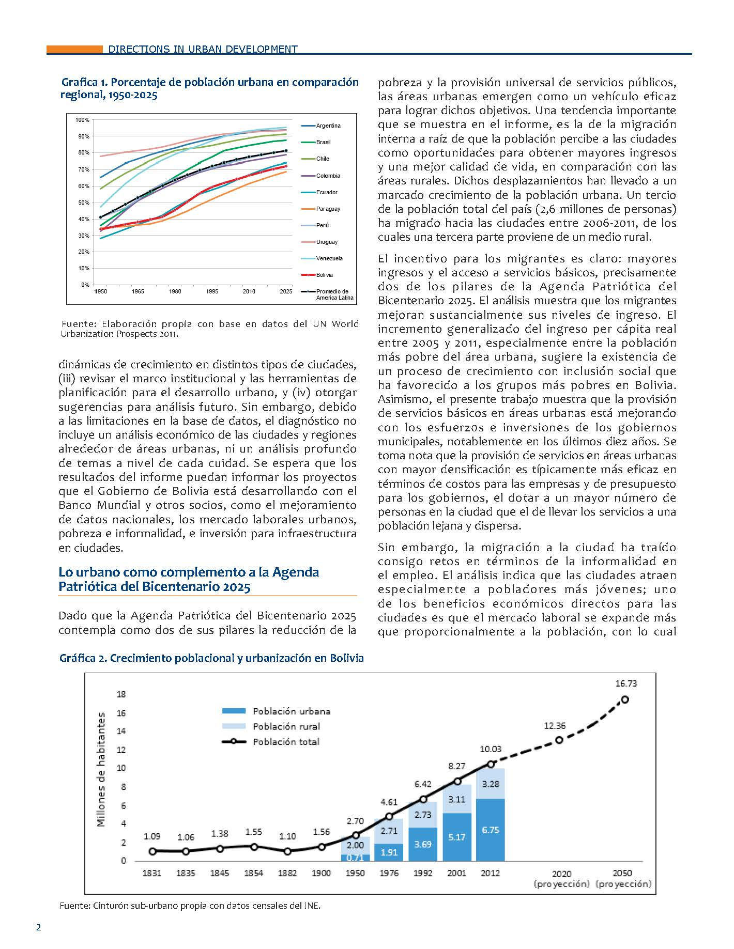


Contexto en Bolivia

Slide 10
 | Saldo Migratorio |  | % de inmigrantes en la población residente habitual en el municipio |  | % de emigrantes en la población nacida en el municipio
Ciudad | Censo 2001 | Censo 2012 | Censo 2001 | Censo 2012 | Censo 2001 | Censo 2012
Potosí | -75.429 | -54.232 | 21 | 17,9 | 48,5 | 36,1
Riberalta | -6.567 | -15.964 | 19,9 | 18,3 | 26,5 | 31
Trinidad | -8..929 | -14.052 | 32,6 | 23 | 39,6 | 32,2
La Paz | -32.909 | -75.360 | 21,9 | 14 | 25,2 | 21,8
Oruro | -44.708 | -25.157 | 31,6 | 24,2 | 44,4 | 30,9
Sucre | 15.205 | 8.599 | 34,6 | 30,3 | 29,3 | 27,9
Montero | 1.192 | 3.933 | 37,7 | 24,7 | 36,7 | 21,8
Cochabamba | 39.709 | 55.798 | 34,9 | 28,3 | 29,1 | 21
Tarija | 15.614 | 24.367 | 33,2 | 28,6 | 25,1 | 18,6
Quillacollo | 27.470 | 18.590 | 36,9 | 29,7 | 12,3 | 18,4
Yacuiba | 24.180 | 13.477 | 49,1 | 35,3 | 24,6 | 23,4
El Alto | 216.819 | 140.192 | 36,9 | 20,6 | 2,6 | 4,6
Santa Cruz de la Sierra | 281.362 | 244.076 | 35,9 | 24,1 | 12,6 | 7,8
Sacaba | 14.459 | 30.687 | 23,3 | 27,9 | 11,9 | 11,5
Warnes | 10.276 | 17.607 | 42,5 | 27,3 | 23,6 | 9,9
La Guardia | 15.924 | 19.308 | 47,4 | 25,8 | 7,5 | 3,9
Cobija | 2.784 | 13.495 | 38,6 | 45,2 | 28,6 | 21,1
Contexto en Bolivia

Slide 11
Pobreza por NBI y equidad
Dominios de estudio | Coeficiente de Gini
Sucre | 0,38
La Paz (metropolitano) (1) | 0,35
Cochabamba (metropolitano) (2) | 0,34
Oruro (capital) | 0,34
Potosí (capital) | 0,35
Tarija (capital) | 0,32
Santa Cruz (metropolitano) (3) | 0,33
Trinidad | 0,34
Cobija | 0,33
Resto urbano (Bolivia) | 0,36
Rural (Bolivia) | 0,47
Total | 0,41
Fuente: Estimaciones propias de ONU-HABITAT con datos de la EPF 2016 del INE.
(p) Preliminar. / ( e ) Estimado. / (1) Conurbación La Paz: Nuestra Señora de La Paz, Achocalla, El Alto, Viacha / (2) Región Metropolitana Kanata: Cercado, SIpe Sipe, Vinto, Quillacollo, Sacaba, Colcapirhua y Tiquipaya / (3) Conurbación Santa Cruz: Santa Cruz de la Sierra, La Guardia, Cotoca y Warnes

Slide 12
El bono demográfico es urbano

Slide 13
Ciudades de Bolivia
Rangos de población | N° de ciudades | Población urbana | % de la población |  | Tasa de crecimiento promedio anual estimada 2012 / 2001 (%)
 |  |  | Urbana de Bolivia | Total de Bolivia
2.000 - 15.000 | 173 | 786.212 | 11,5 | 7,8 | 5,3
15.000-50.000 | 23 | 611.375 | 9,0 | 6,1 | 3,7
50.000-500.000 | 14 | 1.744.342 | 25,6 | 17,3 | 3,4
500.000 y más | 4 | 3.680.134 | 53,9 | 36,6 | 1,7
Total | 214 | 6.822.063 | 100,0 | 67,8 | 2,6

Slide 14
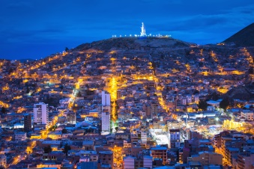



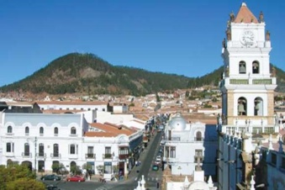
Sistema de ciudades
5 subsistemas:
Altiplánico
Metropolitano oriental
Corredor hidrocarburífero
Amazónico norte
Fronterizo con Argentina
Concentrado en la mitad sur
Compartido con países limítrofes

Slide 15
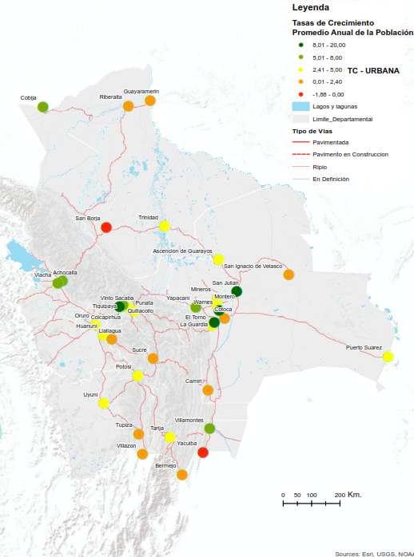
Ciudades intermedias
37 entre 15.000 y 500.000 hab.
14 entre 50.000 y 500.000 hab.
Crecimiento de población entre -1 y 20 (media nacional 2,4)
Mayor crecimiento en torno a las áreas metropolitanas

Slide 16
Ciudades de baja densidad

Slide 17
Densidad económica
Resultados | PROMEDIO NACIONAL | Sucre | Viacha | Quillacollo | Tiquipaya | Colcapirhua | Sacaba | Oruro | Potosí | Tarija | Yacuiba | La Guardia | Warnes | Montero | Trinidad | Riberalta | Cobija | Achocalla | Vinto | Cotoca | El Torno

Slide 18
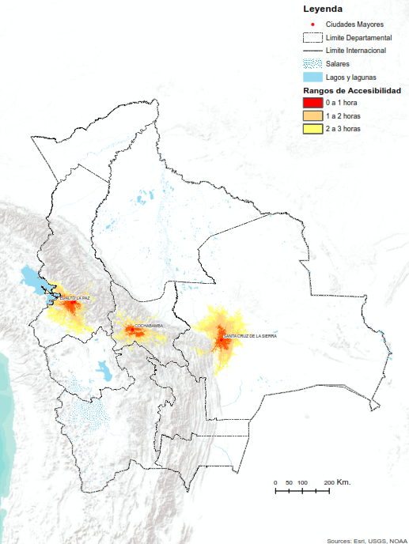
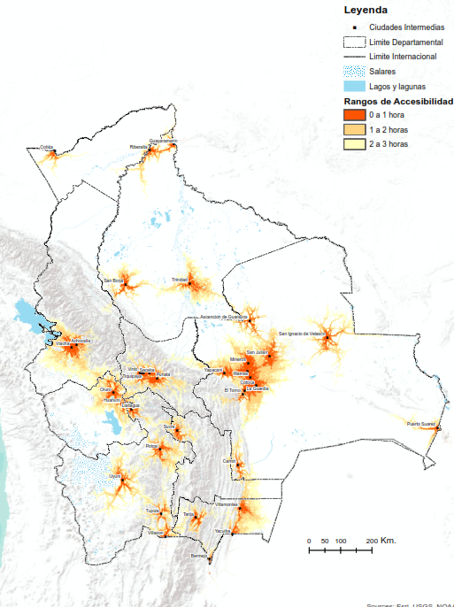
Articulación territorial
Superficie accesible en 3h (Km2)
Ciudades intermedias | 182.519 | 16,61%
Ciudades mayores | 46.827 | 4,26%
Total Bolivia | 1.098.581

Slide 20
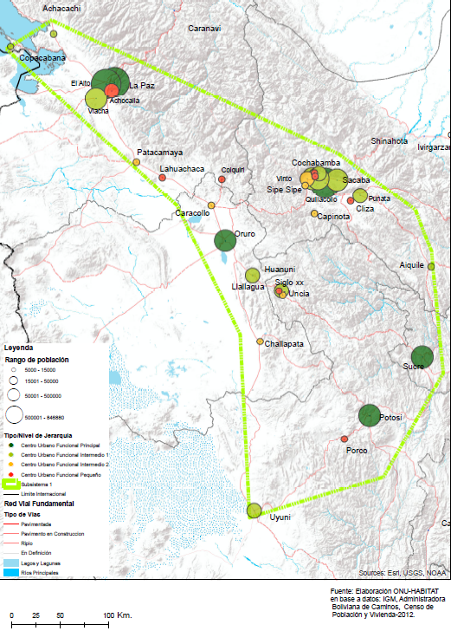
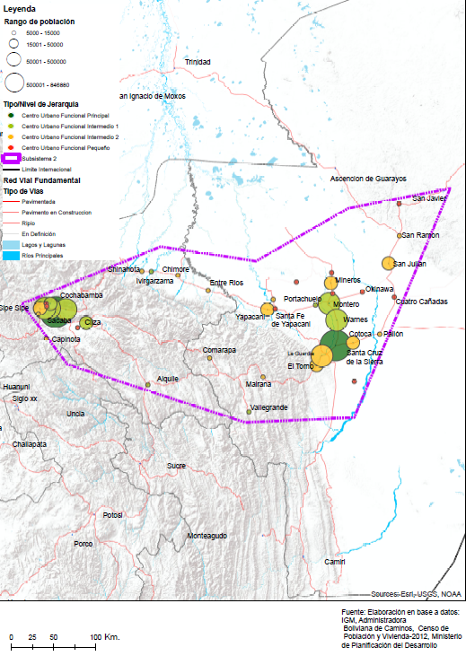
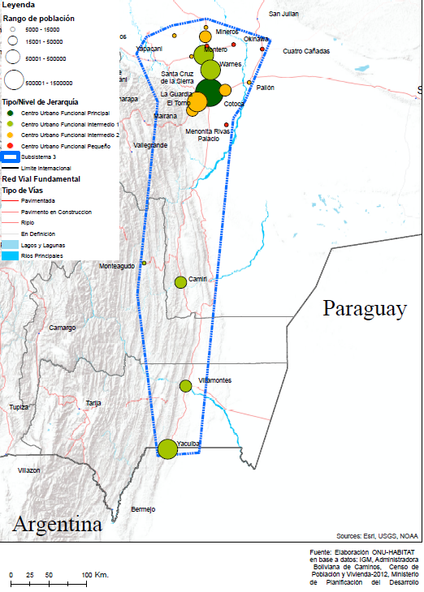

Slide 21
Lineamiento estratégico (preliminar)
Impulsar las ciudades intermedias en su papel articulador del territorio
Desarrollo del Plan Nacional de Ordenamiento Territorial
Elaborar programas de servicios públicos mínimos para favorecer la funcionalidad de las ciudades intermedias
Generar oficinas de desarrollo regional basadas en las ciudades intermedias nodales
Programa de seguridad alimentaria nacional con foco en las ciudades intermedias.
Impulsar nuevas centralidades en áreas metropolitanas

Slide 22
¡Gracias!
bolivia@onuhabitat.org
@ONUHabitatBolivia

